Slide 1
Java Lecture #11 Java Server Faces 2
Saint Petersburg, 2012

Slide 2
Why Web apps?
Недостатки браузерных приложений
Преимущества web-приложений
Notes:
- Бедный GUI
- HTML хорош для статических документов, но плох для программ
- HTML неудобный протокол для тех нужд, как сейчас используются web-приложения
+ Универсальный доступ (у каждого есть установленный браузер, каждый компьютер сети может получить доступ к приложению)
+ Автоматические апдейты (контент поступает с сервера, поэтому всегда «свежачок»)

Slide 3





What is JSF?
Компонентно-ориентированный UI-framework
Клиент-серверная технология
Часть стандартной Java EE платформы
Разработан:
Notes:
Framework for building user interfaces for web applications.
It simplifies the development of user interface (often it is one of the most diff. parts of web appli development)
Was developed through Java Community Process (JCP) by a group of technology leaders (Sun Microsystems, Oracle, Borland, IBM, etc.) and well-known Java and Web experts.

Slide 4
For what JSF is?
Многочисленные готовые HTML-ориентированные GUI-объекты + способы управления ими
MVC-framework для построения HTML-форм, валидации их значений, вызова бизнес-логики и изображения
Обеспечивает easy-to-use поддержку Ajax

Slide 5
Why JSF?
MVC паттерн
Легкое разделение ролей при разработке
Встроенные UI-компоненты (в отличие от JSP и Servlet)
Событийная модель взаимодействий (по сравнению со старой “request/response” моделью)
Сохранения состояние компонента
Платформенная независимость
Поддержка поставщиков
Notes:
Events-based interaction model (as opposed to the old “request/response” model)
Reader kits that provide device independence
Extendable component and rendering architecture
can use different View technologies (ie. Facelets, JSP, Velocity, etc.)
A JSF application can save the state of its components in the client response or on the server
The state of UI components (and some other objects) is saved at the end of each request (called stateSaving(note: transient true)), and restored upon next creation of that view. Several types of state-saving are available, including Client-side and Server-side state saving.
easy and user-friendly process for creating web applications

Slide 6
JSF Architecture : MVC
Model
View
Controller
Notes:
JSF was created to adhere precisely to MVC design methodology.
MVC: Facelet is the XHTML view, and the model is a bean.
You typically never deal with servlets directly in a JSF app. Instead you have configuration in faces-config.xml as well as annotations on various classes, which control what the FacesServlet does
JSF was created to adhere precisely to MVC design methodology.
MVC: Facelet is the XHTML view, and the model is a bean.
You typically never deal with servlets directly in a JSF app. Instead you have configuration in faces-config.xml as well as annotations on various classes, which control what the FacesServlet does

Slide 7
JSF Architecture
JavaBeans
Объявление в faces-config.xml или с помощью аннотаций
Взаимодействие с UI посредством EL
Обновление пропертей/вызов методов автоматически
FacesServlet
Поставляется провайдером
Управляет всеми requestами
Для навигации используются правила (faces-config.xml)
Notes:
Facelets: View handler technology
Property updates/invoking of new methods are handled automatically by JSF request processing lifecycle

Slide 8
JSF Architecture
JSF Pages
Facelets
Быстрое создание компонентов/тэгов используя XML
Шаблоны
Время на разработку и deployment
.xhtml
JSP
Быстрое создание компонентов/тэгов используя XML
Последовательная обработка от начала
.jsp

Slide 9
JSF Components
Main components of JSF
UI components
Render
Validator
Backing beans
Converter
Events and event listeners
Messages
Navigation
Notes:
The renderer is responsible of displaying the component for a certain client. This renderer can get exchanged. The standard renderer for JSF components is the HTML renderer.

Slide 10
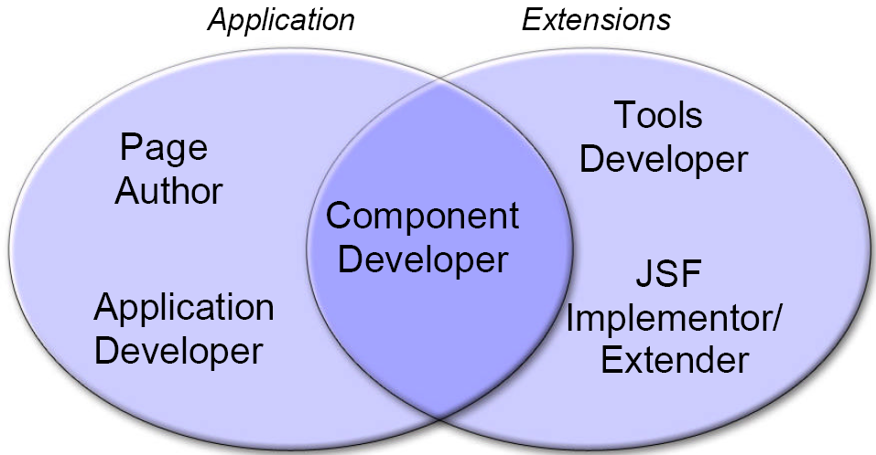
JSF Components

Slide 11
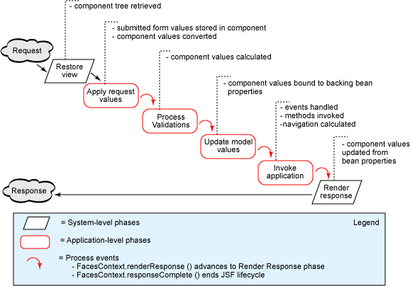
Request processing lifecycle
Notes:
The six lifecycle phases, according to JavaServer Faces 2.0, are defined as follows:
Create or Restore View: Restores or creates a server-side component tree (View) in memory to represent the UI information from a client.
Apply Request Values: Updates the server-side components with fresh data from the client.
Process Validations: Performs validation and data type conversion on the new data.
Update Model Values: Updates any server-side Model objects with new data.
Invoke Application: Invokes any application logic needed to fulfill the request and navigate to a new page if needed.
Render Response: Saves state and renders a response to the requesting client.^{[2]}

Slide 12
Code basics
Development steps
Разработать модель для хранения данных
Добавить эти объявления в faces-config.xml
Создать страницы c ui компонентами
Задать навигацию в faces-config.xml
Сконфигурировать web.xml

Slide 13
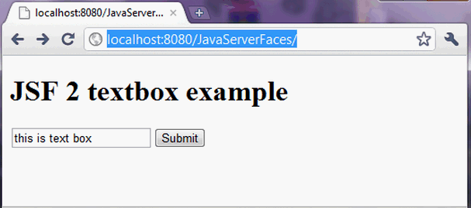
JSF UI Component example: textbox
Managed Bean
package com.mkyong.form;
import javax.faces.bean.ManagedBean;
import javax.faces.bean.SessionScoped;
import java.io.Serializable;
@ManagedBean
@SessionScoped
public class UserBean implements Serializable {
private String userName;
public String getUserName() {
return userName;
}
public void setUserName(String userName) {
this.userName = userName;
}
}
View Page – demo.xhtml
<?xml version="1.0" encoding="UTF-8"?>
<!DOCTYPE html PUBLIC "-//W3C//DTD XHTML 1.0 Transitional//EN" "http://www.w3.org/TR/xhtml1/DTD/xhtml1-transitional.dtd">
<html xmlns="http://www.w3.org/1999/xhtml"
xmlns:h="http://java.sun.com/jsf/html">
<h:body>
<h1>JSF 2 textbox example</h1>
<h:form>
<h:inputText value="#{userBean.userName}" />
<h:commandButton value="Submit" action="user" />
</h:form>
</h:body>
</html>
View Page – User.xhtml
<?xml version="1.0" encoding="UTF-8"?>
<!DOCTYPE html PUBLIC "-//W3C//DTD XHTML 1.0 Transitional//EN" "http://www.w3.org/TR/xhtml1/DTD/xhtml1-transitional.dtd">
<html xmlns=http://www.w3.org/1999/xhtml
xmlns:h="http://java.sun.com/jsf/html">
<h:body>
<h1>JSF 2 textbox example</h1>
Submitted value : <h:outputText
value="#{userBean.userName}" />
</h:body>
</html>
Notes:
1)Managed Bean. Java класс с аннотацией(как в примере) или обозначенный в faces-config.xml. Обычно POJO, никаких интерфейсов имплементировать не надо. Должны быть пары геттеров и сеттеров для каждого элемента формы. Есть action controller методы у которых нет параметров и возвращают String.

Slide 14
JSF custom validator example
Enter your email :
<h:inputText id="email" value="#{user.email}" size="20" required="true" label="Email Address">
<f:validator validatorId="com.tsystems.javaschool.jsf2example.EmailValidator" />
</h:inputText>
Create a validator class by implementing javax.faces.validator.
Validator interface
Override validate() methods
Assign an unique validator ID with @FacesValidator annotation
Link your custom validator class to JSF component via f:validator tag

Slide 15
JSF custom converter example
Enter your bookmark URL :
<h:inputText id="bookmarkURL" value="#{user.bookmarkURL}" size="20" required="true" label="Bookmark URL">
<f:converter converterId="com.tsystems.javaschool.jsf2example.URLConverter" />
</h:inputText>
Create a converter class by implementing
javax.faces.convert.Converter
interface
Override both
getAsObject() and getAsString() methods
Assign an unique converter ID with
@FacesConverter annotation
Link your custom converter class to JSF component via
f:converter tag

Slide 16
JSF managed bean example
<managed-bean>
<managed-bean-name>Logon</managed-bean-name>
<managed-bean-class>pagecode.Logon</managed-bean-class>
<managed-bean-scope>request</managed-bean-scope>
</managed-bean>
Create the Logon.java source class and compile into a Logon.class file
Deploy your Logon.class file
Declare the bean in the faces-config.xml
Notes:
A "Managed Bean" is a bean constructed/initialized via injection in the faces-config.xml file. A "Backing Bean" is a bean referenced by JSF pages and is defined in the faces-config.xml file

Slide 17
JSF event handler example
Two implementations:
Method binding
JSF
<h:selectOneMenu value="#{bean.value}" onchange="submit()„
valueChangeListener="#{bean.valueChangeMethod}">
<f:selectItems value="#{bean.values}" />
</h:selectOneMenu>
Java
@ManagedBean(name="bean")
@SessionScoped public class BeanBean{
public void valueChangeMethod(
ValueChangeEvent e){
//...
}
}
ValueChangeListener interface
JSF
<h:selectOneMenu value="#{bean.value}„
onchange="submit()">
<f:valueChangeListener
type="ValueListenerXXX" />
<f:selectItems value="#{bean.values}" />
</h:selectOneMenu>
Java
public class ValueListenerXXX
implements ValueChangeListener{
@Override public void
processValueChange(ValueChangeEvent event)
throws AbortProcessingException {
//...
}
}

Slide 18
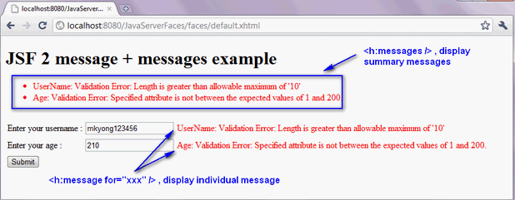
JSF messages example
JSF page
<h:panelGrid columns="3">
Enter your username :
<h:inputText id="username„
value="#{user.username}"
size="20" required="true"
label="UserName" >
<f:validateLength minimum="5" maximum="10" />
</h:inputText>
<h:message for="username" style="color:red" />
Enter your age :
<h:inputText id="age" value="#{user.age}" size="20" required="true" label="Age" >
<f:validateLongRange for="age" minimum="1" maximum="200" />
</h:inputText>
<h:message for="age" style="color:red" />
</h:panelGrid>

Slide 19
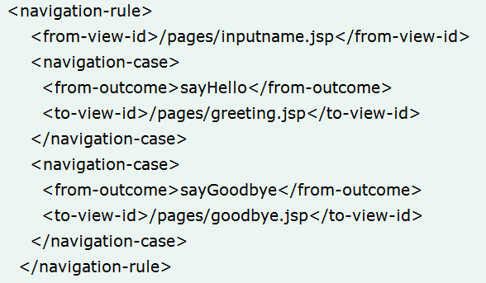
JSF Navigation
JSF navigation model
Управление правилами в faces-config.xml
Возможность указывать эту информацию в классе
Example
Notes:
If you want, from JSF 2.0 you can put the navigation information directly in the page. In this case no extrenal navigation rules are needed.
This code specifies that view /pages/inputname.jsp has two outputs, sayHello and sayGoodbye, associated with particular pages.

Slide 20
Bean’s life
SessionScoped
import javax.faces.bean.SessionScoped;
... @SessionScoped
public class UserBean implements Serializable {...}
RequestScoped
ViewScoped
ApplicationScoped
@ManagedBean(eager=true)

Slide 21









External libraries

Slide 22

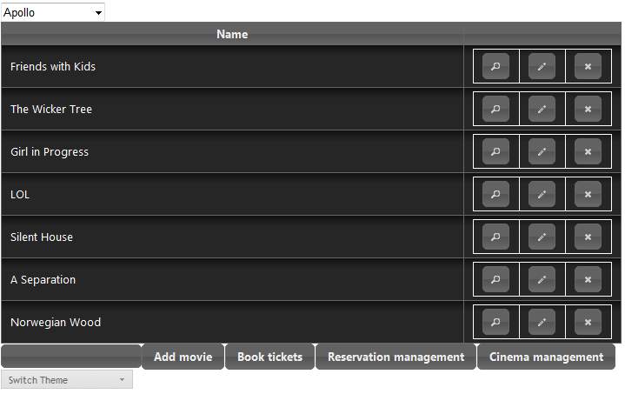
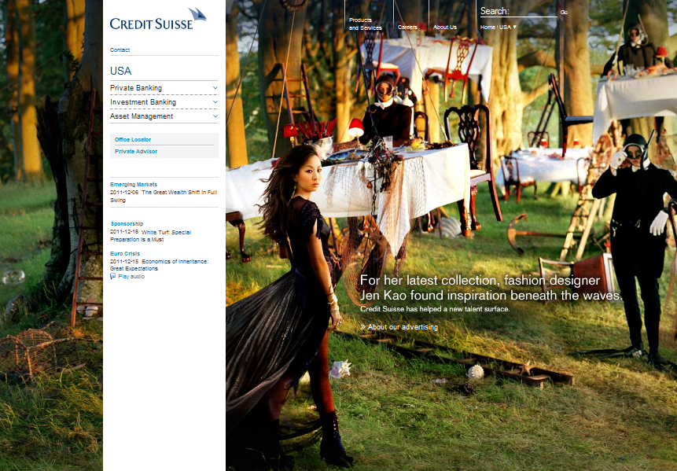
JSF usage

Slide 23
JSF +/-
Большое число имплементаций Oracle, IBM, Jboss… | Отсутствие валидации на стороне клиента
Позволяет создавать компоненты, которые затем часто используются + множество компонентов от провайдеров | Вынуждены менять стандартные компоненты + отсутствие готовой сложной валидации
В отличие от Struts удобная имплементация валидаторов и конвертеров, которые описываются рядом с компонентом | Различные имплементации Ajax в разных браузерах
Хорошо спроектированные ActionListener + Ajax поддержка | Перегруженный client-server

Slide 24
Alternatives
Обычные веб-приложения
Servlets/JSP
Struts
JSF 2
Ajax-based веб-приложения
Добавить js-framework к приложению
Google Web Toolkit + Java
JSF 2

Slide 25
JSF vs Servlets/JSP (advantages)
JSF позволяет создавать HTML-формы со сложными интерфейсами
Удобный event handling
Managed beans (JSP: jsp:setProperty)
Встроенная AJAX-поддержка
Полноценная система шаблонов

Slide 26
JSF vs Servlets/JSP (disadvantages)
Для JSP необходимо знать в дополнение Servlets API, в случае с JSF добавляются сложные и большие фруймворки.
Меньше ресурсов по JSF
JSF сложнее понимать и оптимизировать

Slide 27
JSF vs Struts (advantages)
С помощью JSF возможно комбинировать различные GUI элементы в один компонент.
Много имплементаций
Не ограничен HTML и HTTP
Доступ к бину по имени
Expression Language
Проще определения контроллера и бина

Slide 28
JSF vs Struts (disadvantages)
Не ограничен HTML и HTTP
JSF: .xhtml, .faces, .jsp. Сложно защитить .xhtml . Сложно редиректить на не faces страницы в faces-config.xml
Небольшое количество валидаторов
Отсутствие валидации на клиенте.

Slide 29
Conclusion
JSF
Standard Java component-oriented UI framework
Clien-server technology
Current version: JSF 2.1 (2010)
MVC architecture
Allows different View technologies (Facelets, JSP, …)
Event-based
Suggest developer roles
Device independent
Easy to use

Slide 30
References
http://www.mkyong.com/tutorials/jsf-2-0-tutorials/
http://www.coreservlets.com/JSF-Tutorial/jsf2/
http://www.jsftutorials.net/
http://www.infosun.fim.uni-passau.de/cb/Kurse/sep_ss11/download/jsp-2.2-mr-spec.pdf
http://www.javaserverfaces.org/

